Slide 1
《计算机通信与网络编程》
第九讲 服务器并发性的统一、高效管理
电子科技大学计算机学院

Slide 2
服务器并发性的统一、高效管理
目的：
设计更灵活、性能更优化的并发服务器。
2. 困难：
设计所依赖的条件在不断变化，而我们只能依 靠经验来做出判断。

Slide 3
并发等级
定义：服务器整个生命期中，同时并发的最大线程数量。该参数某种意义上代表了该服务器的最大资源开销。
我们可以限制服务器的最大并发数量，也可以不限制（允许创建任意多的线程），此时该服务器的并发等级受限于操作系统的限制。

Slide 4
16.4 需求驱动的并发
现状：
需求驱动的并发：
收到远程连接请求时触发线程创建，此时服务器的并发等级依赖于客户的需求。
（同时存在的连接越多，并发等级越高）

Slide 5
16.5 并发的代价
在需求驱动模式下，任一时刻的并发等级反映了当时服务器已收到但还没有处理完毕的请求数目。
需求驱动虽然能够提供动态的灵活性并提供较小的时延，但是并不一定是最优化的。因为并发是有代价的。

Slide 6
16.6 额外开销和时延
进程/线程创建和进程/线程切换都是有开销的开销的。而该开销相对来说是昂贵的
开销一方面会带来处理的时延，另一方面会消耗系统资源。

Slide 7
16.7 小时延可能出麻烦
当创建线程的开销大于处理单个连接请求的开销时，会出现问题。
假设创建线程的时间开销为c、处理请求的时间开销为p。
p
p
处理请求1
处理请求2
并发式
创建从进程1
创建从进程2
0
c
2c
2c+p
循环式
处理请求1
处理请求2
0
p
2p

Slide 8
16.7 小时延可能出麻烦
当p<c时，并发方式处理单个请求的时间开销为p+c,处理第二个请求的时间开销为2c+p，平均处理每个请求的时间为3c/2+p。
循环方式下处理单个请求的时间为p处理,2个请求的时间为2p，平均处理单个请求的时间为3p/2。
在上面的例子里， 假设p<c，循环服务器反而能够提供更快的响应速度和更高的处理效率。

Slide 9
16.7 小时延可能出麻烦
在上面的例子中，如果请求到达的速率超过1/c时，并发服务器最终将会拒绝连接，超过1/p时循环服务器将拒绝连接。但速率>1/c而小于1/p时，并发设计出现问题而循环方式仍然正常运行。
从上面的分析中我们得出的结论是：
  重负荷的服务器要提供最佳响应的话，必须考虑按需并发的替代方案。

Slide 10
16.7 小时延可能出麻烦
另外，
当若干个请求几乎同时到达时，服务器只能对其中一个请求进行处理，其余的请求只能在TCP协议队列中排队等待。
如果服务器处理的速率要慢于新请求到达的速率的话，等待队列将不断增大，直至充满，此时我们所最不希望出现的事件发生了，连接被拒绝！

Slide 11
16.8 从进程/进程预分配
p取决于服务所执行的功能操作和CPU的处理能力，对p的减少是非常有限的。
c是系统创建线程的开销，从某种程度上讲是定值，无法减少。
因此我们的改进应该从减少线程创建的次数着手，使得平均每次请求处理所分摊的线程创建开销随着n的增加而减少。
在服务器开始执行时就创建N个从线程/进程， 将所接受的新的请求分配给这N个从线程/进程中的一个处理，从全局来看，每个从线程/进程只创建一次

Slide 12
16.8 从线程/进程预分配
缺点：
对资源的使用必须小心
由于从线程/进程在服务存活期间始终活跃，并不退出，其所分配的内存等资源将不会自动释放，因此在此种设计方案中从线程程序中要特别注意对内存等资源的分配和释放。

Slide 13
16.8.2 面向连接服务器中的预分配
我们可以使多个进程同时阻塞在一个socket的accept事件上，当有连接到达时，系统只会唤醒一个从进程。该从进程处理完连接后会继续调用accept等待下一连接到达。
请思考：
这种处理方式需要什么条件？
操作系统能够区分调用accept的并发进程，并对那些试图在同一套接字接收连接请求的多个进程提供互斥

Slide 14
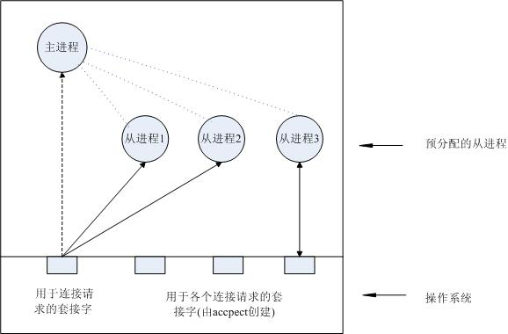
16.8.2 面向连接服务器中的预分配

Slide 15
16.8.3互斥、文件锁定和accept并发调用
有些操作系统并不能自动为多个进程同时accept同一个socket提供支持，或者能支持同时accept但是却在一个新连接到达时同时唤醒所有的阻塞进程。
在这样的系统环境下我们仍然能够采用预分配的策略，不过要由我们自己来解决多个进程对同一个socket的互斥访问。
可采用的解决互斥访问的方式有两个：使用共享的互斥量mutex或者文件锁定(file locking,即flock)。

Slide 16
16.8.3互斥、文件锁定和accept并发调用
采用互斥的方式时
每个从进程在调用accept前必须先调用pthread_mutex_lock来首先获取互斥量的所有权，然后再调用accept等待连接。这样在任何时候只会有一个从进程阻塞在该socket的accept事件上。当一个新的连接事件时，等候accept事件的从进程被唤醒并调用
pthread_mutex_unlock释放互斥量并转入对所接受连接的处理，此时，另外的一个从进程获得互斥量并等候accept事件，在这种情况下，只要同时到达的连接请求小于从进程的数量，在连接等待队列中就不会有未处理连接。

Slide 17
16.8.4 无连接服务器中的预分配
Linux允许无连接服务器采用预分配策略
多个从进程同时绑定在一个socket上调用recvfrom获得发送方的地址和其发送的数据报文，并调用sendto应答。一个数据报文到达的时候系统只唤醒一个从进程

Slide 18
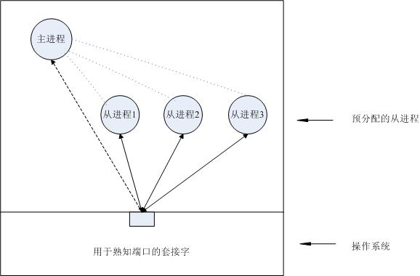
16.8.4 无连接服务器中的预分配

Slide 19
16.8.5预分配、突发通信量和NFS
UDP通常不为到达的数据报提供很长的队列，当突然到达多个请求时很容易使队列溢出，UDP将丢弃队列满时到达的数据报。
为了减少UDP由于队列溢出而丢弃报文的可能性，应尽可能采用预分配方式处理。
NFS采用预分配方式通过同一UDP套接字通信。

Slide 20
16.8.6 多处理器上的预分配
进一步改进1：
根据处理机数目的多少，我们可以调整预分配从进程的数目，当系统中有K个处理器时，分配K个从进程，在最好情况下，可以使得接收处理几乎没有任何延迟。

Slide 21
16.9 延时的从线程/进程分配
进一步改进2：
参与预分配策略创建从进程需要时间和资源，随着进程数量的增加，系统的额外开销也在增加。那么对于处理时间很短的请求来说，预分配方式也许并不是性能最好的选择。
同一个服务对不同请求的处理时间的开销也是不定的，因此我们无法准确的预知该服务的开销大小，也就是说我们无法预知对于某个请求的处理是采用循环方式还是采用并发方式性能更好。

Slide 22
16.9 延时的从线程/进程分配
如果我们能够根据每个请求的处理开销来决定是采用循环方式或者采用并发方式处理的话，在某种程度上我们能够获得比固定采用一种方式处理更佳的性能。
当服务器接受一个新的连接时，并不创建新的线程，而是首先采用循环方式处理，同时设置一个定时器，如果在定时器到期前请求处理完毕则清除定时器，否则创建一个新的从进程。这样对于处理时间短的请求采用的是循环方式，而处理时间长的请求采用的是并发方式。通过动态调整定时器的时延设置，我们就能够获得一个比较好的综合性能。

Slide 23
16.10 两种技术统一的基础
预分配和延迟分配基于同一原理：将请求到达和进程/线程创建之间的间隔扩大
通过把服务器的并发等级从当前活跃的请求数目中分离出来，设计人员可获得灵活性并提高服务器效率。

Slide 24
两种技术的结合
既然延迟分配技术和预分配技术都在某种程度上能够提供服务器的性能，那么如果能够将二者结合，在采用预分配的同时动态的变更服务器的并行等级，在某些情况下将使我们获得更佳的系统性能。
服务器启动时，不预分配从进程，只有当定时器计时到达时才创建从进程。

Slide 25
两种技术的结合
那么从进程是应该只处理单个请求就退出还是该永久运行呢？
如果从进程处理单个请求就退出，实际上就不是预分配而是需求驱动的并发方式。
如果从进程永久运行，会出现什么情况呢。每出现一次长时间的请求处理时延，我们就会创建一个从进程，那么随着运行时间的延长，该服务器的并行等级将无限增长。

Slide 26
两种技术的结合
处理方法有两种：
只能创建有限个从进程，当从进程到达一定数量后不再创建；
不限制从进程的创建，但是要让在一定时间内不活跃的从进程退出。

Slide 27
小结
预分配和延迟分配从线程/进程是提高并发服务器性能的技术。
这两种技术都基于同一种基本原理：这两种优化技术减缓了服务器并发等级与挂起请求数之间的严格一致性。这样做可提高服务器的性能。

